Slide 1

Муниципальное казенное дошкольное образовательное учреждение
детский сад №4 «Колокольчик»
г. Серафимовича Волгоградской области
Краткая презентация
основной образовательной программы
дошкольного образования
МКДОУ детский сад №4 «Колокольчик»

Slide 2

Основная общеобразовательная программа – образовательная программа дошкольного образования Муниципального казенного дошкольного образовательного учреждения детский сад №4 «Колокольчик» (далее Программа) разработана в соответствии с федеральным государственным образовательным стандартом дошкольного образования (утвержден приказом Минобрнауки России от 17 октября 2013 г. №1155, зарегистрировано в Минюсте России 14 ноября 2013 г , регистрационный № 30384; в редакции приказа Минпросвещения России от 8 ноября 2022 г. № 955, зарегистрировано в Минюсте России 6 февраля 2023 г., регистрационный № 72264) (далее – ФГОС ДО) и федеральной образовательной программой дошкольного образования (утверждена приказом Минпросвещения России от 25 ноября 2022 г, № 1028, зарегистрировано в Минюсте России 28 декабря 2022 г, регистрационный № 71847) (далее ФОП ДО).

Slide 3
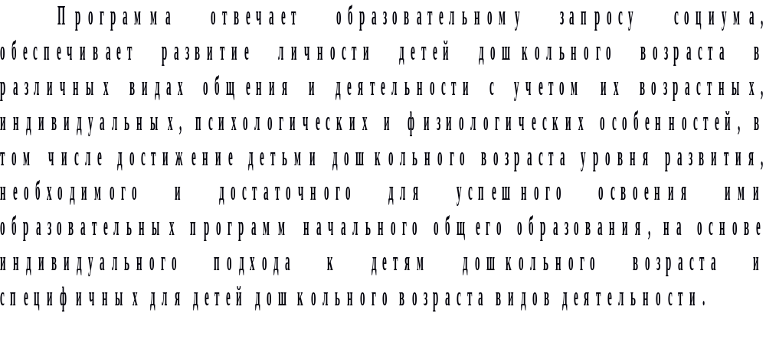

Slide 4
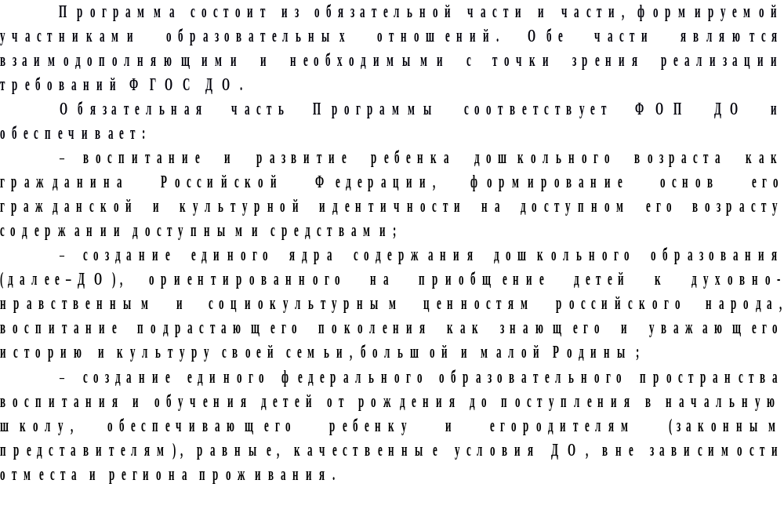

Slide 5
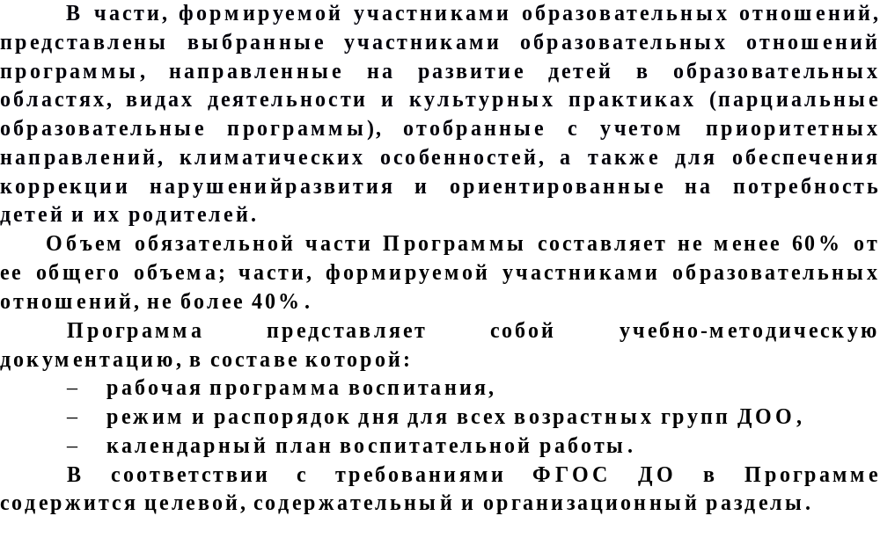

Slide 6
Часть, формируемая участниками образовательных отношений, а именно МКДОУ детский сад №4 «Колокольчик» разработана с учетом следующих парциальных программ:
Е.В. Колесникова «От звука к букве»;
Р.Б. Стеркина, О.Л. Князева, Н.Н. Авдеева «Основы безопасности детей дошкольного возраста»;
О.Л. Князева, М.Д. Маханева Программа «Приобщение к истокам русской народной культуры»;
С.Н. Николаева «Юный эколог»
И. Каплунова, И. Новоскольцева «Ладушки» Программа музыкального воспитания детей дошкольного возраста.
Региональная программа «Воспитание маленького волжанина», является основой для разработки части образовательной программы дошкольного образования, «формируемой участниками образовательных отношений (п.2.9. ФГОС ДО), направлена на решение важной государственной задачи-воспитания высоконравственного, ответственного, творческого, инициативного, компетентного гражданина России.

Slide 7
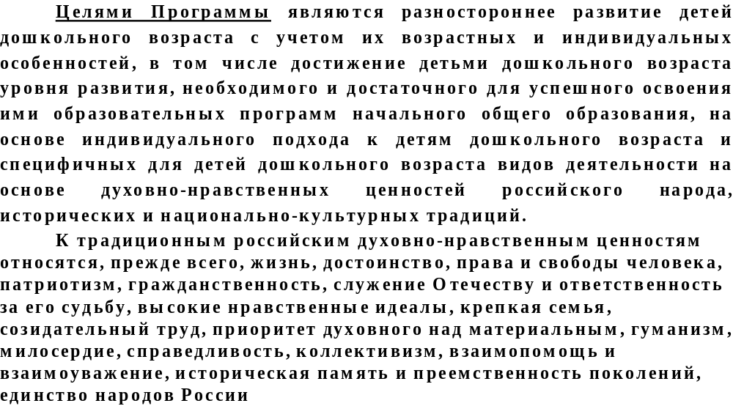

Slide 8
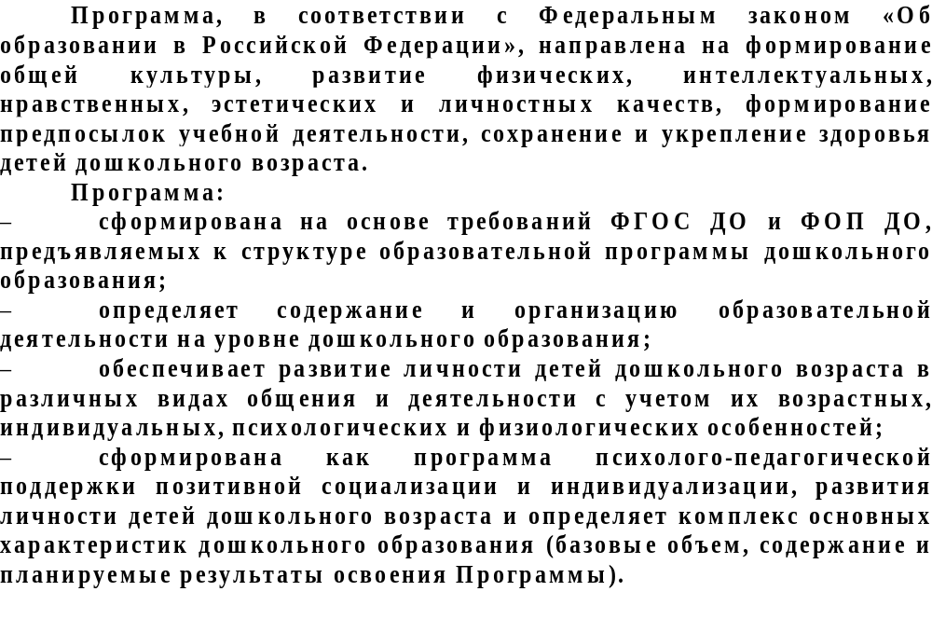

Slide 9
В соответствии с требованиями ФГОС ДО в Программе содержится 3 раздела: целевой, содержательный и организационный разделы.
В целевом разделе Программы представлены цели, задачи, принципы и подходы к ее формированию; планируемые результаты освоения Программы, а также на этапе завершения освоения Программы; характеристики особенностей развития детей, подходы к педагогической диагностике планируемых результатов.
Содержательный раздел Программы включает описание:
задач и содержания образовательной деятельности по каждой из образовательных областей для всех возрастных групп;
вариативных форм, способов, методов и средств реализации Федеральной программы с учетом возрастных и индивидуальных особенностей воспитанников, специфики их образовательных потребностей и интересов;
особенностей образовательной деятельности разных видов и культурных практик;
способов поддержки детской инициативы;
особенностей взаимодействия педагогического коллектива с семьями обучающихся;
- образовательной деятельности по профессиональной коррекции нарушений развития детей.

Slide 10
Организационный раздел Программы включает описание:
- психолого-педагогических и кадровых условий реализации Программы;
- организации развивающей предметно-пространственной среды (далее- РППС);
материально-техническое обеспечение Программы;
Обеспеченность методическими материалами и средствами обучения и воспитания.
В разделе представлены режим и распорядок дня во всех возрастных группах, календарный план воспитательной работы.
Основная образовательная программа МКДОУ детский сад №4 «Колокольчик» построена на принципах, установленных ФГОС ДО, а также на принципах, определенных региональной программы «Воспитание маленького волжанина», отражающая специфику культурно-исторических социально-экономических, климатических условий Нижневолжского региона.

